Slide 1
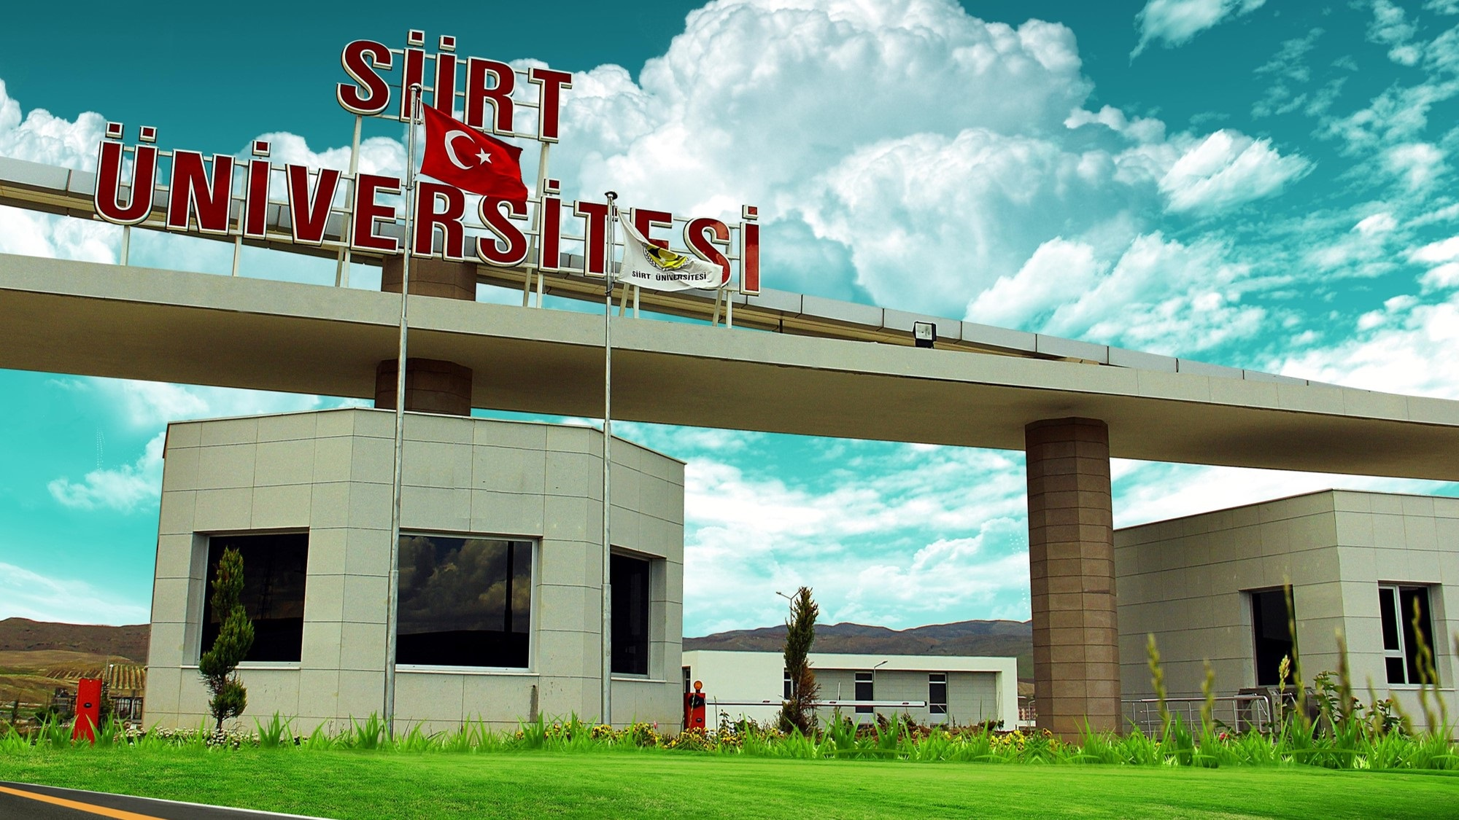
SİİRT
ÜNİVERSİTESİ
www.siirt.edu.tr

Slide 2

www.siirt.edu.tr
BİLGİ İŞLEM DAİRE BAŞKANLIĞI
2024

Slide 3
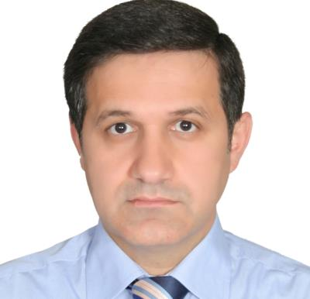
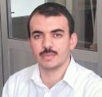
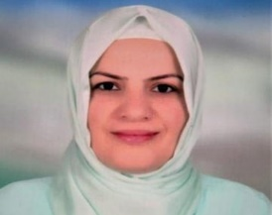
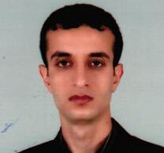
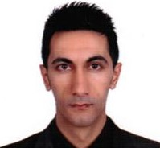
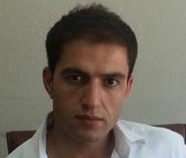
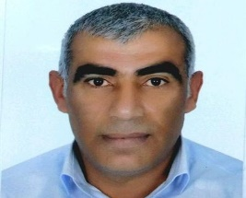
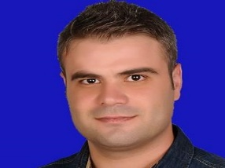
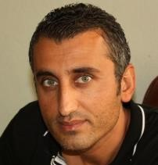
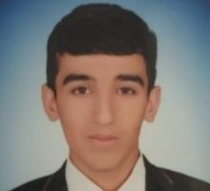
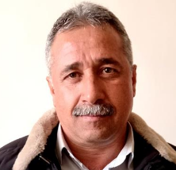
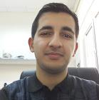



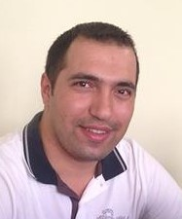

İNSAN KAYNAKLARI
Daire Başkanı | Şube Müdürü | Mühendis | Tekniker | Teknisyen | Memur | Teknisyen Yrd.
1 | 1 | 2 | 4 | 2 | 2 | 1
Edip ERTAŞ | M.Nurullah Nergiz | Sema Ayaz | Hayrettin Toprak | Yıldırım Soylu | Celal Karabulut | M.Emin Aktuğ
 |  | Ender Emre ETİZ | Bedrettin Toprak | Münir İmre | Sait Kayran
 |  |  | Bilal Koç
 |  |  | Mesut Yıldız

Slide 4
ORGANİZASYON ŞEMASI
Daire Başkanı
Yazı İşleri
Celal KARABULUT
Sait KAYRAN
Kalite Yönetim
Ender Emre ETİZ
Yazılım ve Web Programlama Şube Müdürlüğü (M.Nurullah NERGİZ) V.
Ağ ve Sistem Yönetim Şube Müdürlüğü (M.Nurullah NERGİZ)
Teknik ve İdari Hizmetler Şube Müdürlüğü (M.Nurullah NERGİZ) V.
Yazılım Grubu
Ender Emre ETİZ
Web Grubu
Ender Emre ETİZ
Sistem Grubu
M.Nurullah NERGİZ
Ağ Grubu
M.Nurullah NERGİZ
Teknik Destek
Hayrettin TOPRAK
Bedrettin TOPRAK
Bilal KOÇ
Mesut YILDIZ
Kamera Güvenlik Sistemleri
Yıldırım SOYLU
M.Emin AKTUĞ
Munir İMRE
EBYS Koordinatörlüğü
Sema AYAZ

Slide 5
TECHİZAT DURUMU
Tezhizat | 2013 | 2014 | 2015 | 2016 | 2017 | 2018 | 2019 | 2020 | 2021 | 2022 | 2023
Masaüstü | 9 | 11 | 12 | 13 | 14 | 15 | 16 | 18 | 18 | 20 | 20
Diz Üstü | 3 | 3 | 5 | 5 | 6 | 5 | 6 | 6 | 6 | 6 | 6
Yazıcı | 2 | 3 | 4 | 5 | 6 | 6 | 7 | 7 | 7 | 7 | 7
Tablet | 2 | 2 | 2 | 2 | 2 | 2 | 2 | 2 | 2 | 2 | 2
TV | 0 | 0 | 0 | 0 | 1 | 1 | 1 | 1 | 1 | 1 | 1
Telefon | 8 | 10 | 10 | 10 | 14 | 14 | 17 | 17 | 17 | 18 | 18
Projeksiyon | 0 | 0 | 0 | 0 | 1 | 1 | 2 | 2 | 2 | 2 | 2
Grafik Pad | 0 | 0 | 0 | 0 | 1 | 1 | 1 | 1 | 1 | 1 | 1
Yazı Tahtası | 0 | 0 | 0 | 0 | 1 | 1 | 1 | 2 | 2 | 2 | 2

Slide 6
MALİ DURUM
2017 | 2018 | 2019 | 2020 | 2021 | 2022 | 2023
742.224,00 | 981.100,00 | 1.225.982,00 | 1.858.505,00 | 2.416.651,00 | 4.133.235,00 | 13.423.300,00
721.297,67 | 961.872,00 | 1.224.362,16 | 1.849.800,75 | 2.157.150,58 | 3.885.745,94 | 13.366.112,26
Bütçe Tertip Ödeneği:
Gerçekleşen Harcamalar:
Gerçekleşen Harcamalar |  | 2017 | 2018 | 2019 | 2020 | 2021 | 2022 | 2023
Temel Maaşlar | 1.1 | 550.313,63 | 757.685,98 | 1.007.800,01 | 1.140.532,58 | 1.393.936,32 | 2.661.105,00 | 5.249.290,98
S.G.K | 2.1 | 80.629,46 | 109.598,74 | 145.907,18 | 163.844,16 | 190.213,79 | 351.130,00 | 631.387,64
Yolluklar | 3.3 | 305,11 | 1.480,44 | 4.560,00 | 293,02 | 7.860,15 | 682,00 | 41.721,44
Tüketim Malzemeleri | 3.2 | 18.554,76 | 56.060,76 | 39.692,47 | 28.486,97 | 4.131,77 | 18.866,92 | 21.058,20
Hizmet | 3.5 | 18.448,44 | 23.305,00 | 16.230,90 | 26.589,67 | 47.557,45 | 26.021,26 | 28.591,50
Dayanıklı Tüketim Malzemesi | 3.7 | 53.046,27 | 13.741,00 | 10.171.60 | 15.278,24 | 5.989,92 | 5.999,12 | 12.840,00
Mamul Mal Alımları | 6.1 | 0 | 0 | 0 | 0 | 0 | 0 | 4.999.991,56
Gayri Maddi Hak Alımları | 6.3 | 0 | 0 | 0 | 479.146,11 | 507.461,18 | 822.075,71 | 2.381.230,94

Slide 7
Ödenenler | 2020 | 2021 | 2022 | 2023
EBYS | 26.034 | 40.216 | 46.774 | 90.815
OBS Proliz | 27.676 | 30.432 | 103.465 | 413.696
Personel Netiket | 17.971 | 21.240 | 31.582 | 44.000
Uzaktan Eğitim (Uzem) | 63.401 | 71.685 | 70.000 | 748.001
Sobiad | 8.000 | 9.280 | 11.744 | 21.140
Yordam | 15.340 | 17.700 | 29.500 | 54.000
Dspace | 2.950 | 2.950 | 0 | 0
Stratejik Plan |  |  | 70.000 | 140.000
Yapı İşleri AMP | 8.744 | 7.900 | 0 | 0
Yapı İşleri CadMate |  | 46.917 | 0 | 0
İşçi Maaş | 1.300 | 3.000 | 4.000 | 8.000
DLP (3 Yıllık) & NAC |  |  | 306.301 | 168.000
Güvenlik Duvarı (3 Yıllık) | 257.007 | 45.961 | 0 | 507.544
Yedekleme Yazılımı (3 Yıllık) |  | 86.016 | 0 | 0
Antivirüs Yazılımı (3 Yıllık) |  | 49.537 | 0 | 0
Turnike Yazılımı (Kütüphane) |  | 12.744 | 0 | 0
Tubitak Sertifika | 22.694 | 28.240 | 47.023 | 109.814
Windows Lisans | 0 | 0 | 30.444 | 0
Hukuk içtihat ve mevzuat | 3.658 | 2.561 | 6.301 | 11.832
Digiforte (Kamera) | 8.024 |  | 0 | 0
Adobe Creative Cloud (Basın) | 1.204 |  | 0 | 0
Besyo Sınav | 11.800 | 23.234 | 30.226 | 0
SSL Sertifika | 1.510 | 0 | 5.015 | 2.678
Patent | 3.133 | 518 | 8.864 | 1.710
Zoom Lisans &CDDO | 0 | 750 | 0 | 60.000
Toplam | 480.446 | 500.881 | 801.238 | 2.381.231
Gayri Maddi Hak Alımları

Slide 8
ULAKNET ERİŞİM HIZLARIMIZ
ULAKNET
800 Mbps
İNTERNET
Şehir Yerleşkesi
100 Mbps
Kurtalan Yerleşkesi
60 Mbps
Türk Telekom
Metro Ethernet
KEZER Yerleşkesi
800 Mbps
Eruh Yerleşkesi
40 Mbps
Sperma Payetleme
70 Mbps
 | 2011 | 2012 | 2013 | 2014 | 2015 | 2016 | 2017 | 2018 | 2019 | 2020 | 2021 | 2022 | 2023
Şehir Yerleşkesi | 20 Mbps | 50 Mbps | 90 Mbps | 150 Mbps | 40 Mbps | 40 Mbps | 80 Mbps | 80 Mbps | 80 Mbps | 80 Mbps | 80 Mbps | 100 Mbps | 100 Mbps
Kezer Yerleşkesi | - | - | 30 Mbps | 30 Mbps | 250 Mbps | 250 Mbps | 500 Mbps | 500 Mbps | 500 Mbps | 500 Mbps | 600 Mbps | 800 Mbps | 800 Mbps
Kurtalan Yerleşkesi | ADSL | ADSL | 5 Mbps | 5 Mbps | 10 Mbps | 10 Mbps | 30 Mbps | 30 Mbps | 30 Mbps | 30 Mbps | 30 Mbps | 60 Mbps | 60 Mbps
Eruh Yerleşkesi | ADSL | ADSL | 5 Mbps | 5 Mbps | 10 Mbps | 10 Mbps | 20 Mbps | 20 Mbps | 20 Mbps | 20 Mbps | 20 Mbps | 40 Mbps | 40 Mbps
Sperma Payetleme Yerleşkesi | - | - | - | - | - | - | - | - | - | - | - | 70 Mbps | 70 Mbps

Slide 9
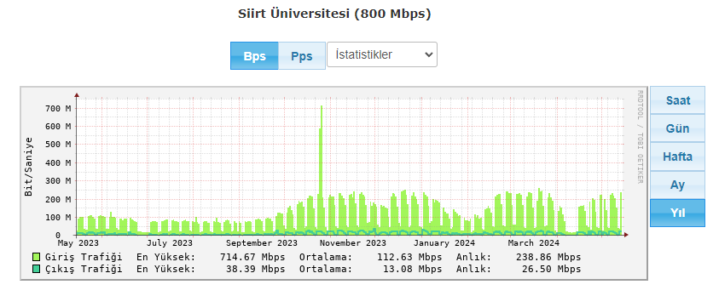
İNTERNET ERİŞİM HIZLARIMIZ
En yüksek internet hızımız : 715 Mbps olarak gerçekleşmiştir.
2014 | 2015 | 2016 | 2017 | 2018 | 2019 | 2020 | 2021 | 2022 | 2023
150 Mbps | 275 Mbps | 330 Mbps | 433 Mbps | 460 Mbps | 485 Mbps | 225 Mbps | 625 Mbps | 681 Mbps | 715 Mbps

Slide 10




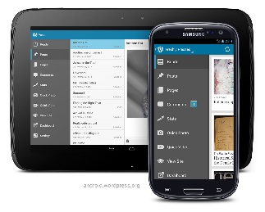

KULLANICI İSTATİSTİKLERİ
Yıl | 2014 | 2015 | 2016 | 2017 | 2018 | 2019 | 2020 | 2021 | 2022 | 2023
Anlık Kullanıcı Sayısı | 1100 | 1325 | 1600 | 2150 | 3300 | 3451 | 837 | 2735 | 2987 | 3115
Yıl | 2014 | 2015 | 2016 | 2017 | 2018 | 2019 | 2020 | 2021 | 2022 | 2023
Günlük Kullanıcı Sayısı | 3500 | 4115 | 4726 | 5975 | 5947 | 5987 | 916 | 4709 | 4925 | 5045
Yıl | 2014 | 2015 | 2016 | 2017 | 2018 | 2019 | 2020 | 2021 | 2022 | 2023
Toplam Kullanıcı Sayısı | 10692 | 12985 | 15310 | 18786 | 23476 | 26581 | 1404 | 9790 | 9915 | 10030
Yıl | 2014 | 2015 | 2016 | 2017 | 2018 | 2019 | 2020 | 2021 | 2022 | 2023
Access Point Sayısı | 80 | 117 | 126 | 134 | 179 | 179 | 179 | 179 | 179 | 193

Slide 11
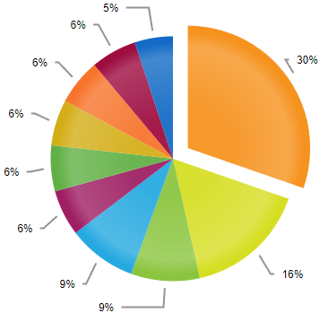
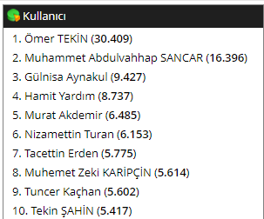
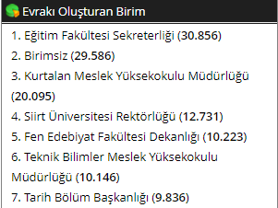
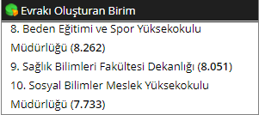
EBYS (Elektronik Belge Yönetim Sistemi)
Evrak İstatistikleri | 2014 | 2015 | 2016 | 2017 | 2018 | 2019 | 2020 | 2021 | 2022 | 2023
Evrak Sayısı | 23.725 | 105.617 | 139.628 | 159.817 | 208.828 | 244.477 | 302.727 | 361.959 | 346.310 | 370.987
Sayfa Sayısı | 53.078 | 301.656 | 407.035 | 473.113 | 810.549 | 877.887 | 1.587.324 | 891.951 | 319.241 | 483.324
Finansal İstatistikleri | 2014 | 2015 | 2016 | 2017 | 2018 | 2019 | 2020 | 2021 | 2022 | 2032
Toner ve Kağıt Tasarrufu (TL) | 4.247 | 24.133 | 32.563 | 37.867 | 64.846 | 70.571 | 122.240 | 133.839 | 63.848 | 96.665
Çevresel Etkisi | 2014 | 2015 | 2016 | 2017 | 2018 | 2019 | 2020 | 2021 | 2022 | 2023
Kurtarılan Ağaç Sayısı (adet) | 6,39 | 36,34 | 49,04 | 57,00 | 97,66 | 105,77 | 191,24 | 107,46 | 38,46 | 58,23
Üretilmeyen CO2 Miktarı (kg) | 1.804 | 10.256 | 13.839 | 16.086 | 27.559 | 29.848 | 53.969 | 30.326 | 10.854 | 16.432
Kurtarılan Su Miktarı (lt) | 31.842 | 180.988 | 244.219 | 283.867 | 486.329 | 526.722 | 952.393 | 535.162 | 191.542 | 289.985
Engellenen Atık Miktarı (kg) | 127 | 724 | 977 | 1.135 | 1.945 | 2.107 | 3.810 | 2.141 | 766 | 1.160

Slide 12
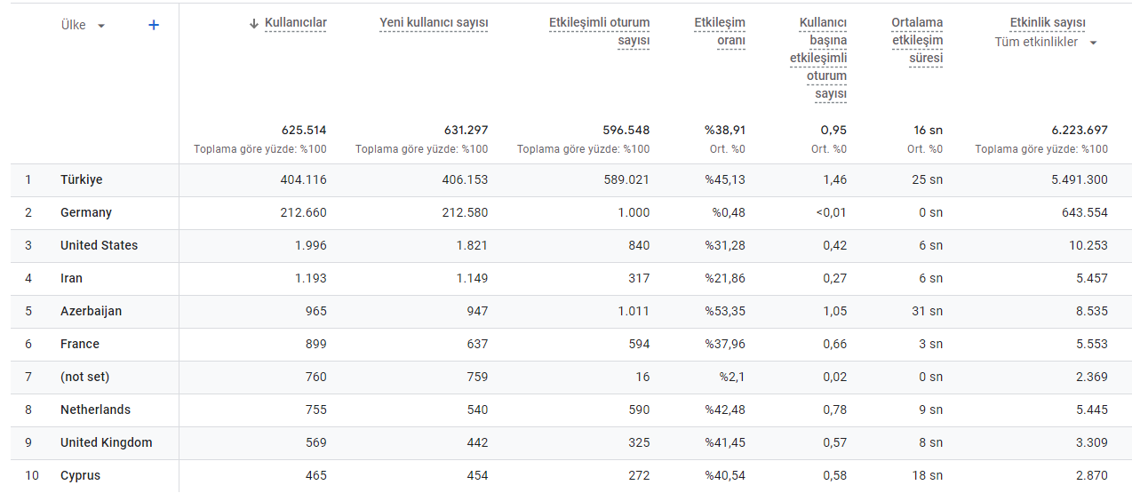
WEB SAYFASI İSTATİSTİKLERİ
www.siirt.edu.tr | 2013 | 2014 | 2015 | 2016 | 2017 | 2018 | 2019 | 2020 | 2021 | 2022 | 2023
Oturum Açma Sayısı | 522.375 | 623.332 | 869.817 | 1.292.512 | 1.691.419 | 1.829.515 | 1.945.315 | 2.295.636 | 2.149.656 | 2.482.930 | 1.533.338
Sayfa Görüntüleme Sayısı | 1.950.911 | 2.197.395 | 2.975.765 | 3.294.767 | 3.690.814 | 3.988.669 | 4.654.581 | 5.616.149 | 5.580.075 | 5.750.949 | 6.223.697
Kullanıcı Ziyaret Sayısı | 229.909 | 271.358 | 337.558 | 349.533 | 596.749 | 538.163 | 502.440 | 542.263 | 707.587 | 774.529 | 631.297
Ortalama Oturum Süresi | 03:21 | 03:21 | 03:04 | 02:22 | 01:55 | 01:58 | 02:05 | 02:17 | 02:22- | 02:06 | 02:35

Slide 13
GÜVENLİK KAMERA SAYIMIZ
2023 Yılı içinde güvenlik açısından sıkıntılı bulunan noktalara münferit ilaveler yapılmıştır.
Yıl | 2014 | 2015 | 2016 | 2017 | 2018 | 2019 | 2020 | 2021 | 2022 | 2023
Kamera Sayılarımız | 181 | 239 | 397 | 456 | 506 | 570 | 592 | 595 | 610 | 753
 | ANALOG KAMERA |  | IP KAMERA |  |  |  | TOPLAM
Kurulu Bulunan Yer | Sabit İç Ortam | Sabit Dış Ortam | Sabit İç Ortam | Sabit Dış Ortam | Hareketli İç Ortam | Hareketli Dış Ortam
Kezer Kampüsü | 17 | 3 | 345 | 181 | 25 | 36 | 607
Şehir Kampüsü |  |  | 47 | 24 |  | 1 | 72
Kurtalan MYO |  |  | 11 | 10 |  |  | 21
Eruh MYO |  |  | 9 | 8 |  |  | 17
Sperma Payetleme |  |  | 11 | 25 |  |  | 36
Genel Toplam | 17 | 3 | 423 | 248 | 25 | 37 | 753

Slide 14
TEKNİK DESTEK
 | 2016 | 2017 | 2018 | 2019 | 2020 | 2021 | 2022 | 2023
Edip Ertaş | 118 | 44 | 42 | 4 | 25 | 40 | 89 | 44
Mansur Beştaş | 50 | 1 | 6 | 2 | 1 | 3 | 14 | 8
Nurullah Nergiz | 38 | 10 | 15 | 44 | 53 | 45 | 86 | 49
Sema Ayaz | 83 | 78 | 248 | 333 | 274 | 411 | 456 | 342
Ender Emre Etiz |  |  |  |  |  |  | 84 | 77
Hayrettin Toprak | 263 | 203 | 210 | 215 | 137 | 113 | 73 | 37
Bedrettin Toprak | 255 | 186 | 175 | 205 | 137 | 185 | 171 | 150
Mesut Yıldız |  |  |  |  | 88 | 167 | 206 | 100
Bilal Koç | 358 | 414 | 359 | 193 | 78 | 110 | 69 | 83
Yıldırım Soylu | 1 | 80 | 225 | 181 | 50 | 124 | 226 | 302
Münir İMRE |  |  |  |  |  |  | 61 | 60
Mehmet Aktuğ | 65 | 69 | 154 | 102 | 48 | 89 | 99 | 47
Abdulhalik Oğuz |  |  |  |  |  |  | 0 | 2

Slide 15
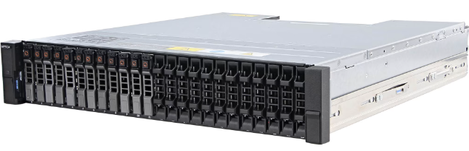
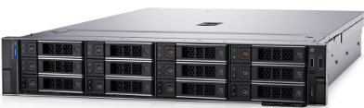

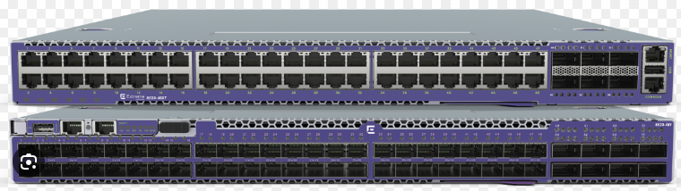
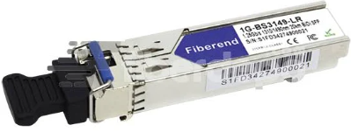
2023 YILI ALT YAPI GÜÇLENDİRME ÇALIŞMALARI
ALINAN CİHAZLAR
1 adet 32 TB DELL ME5024 Storage
3 adet DELL R750 Sunucu
103 adet EXTREME 10 G SFP
9 adet EXTREME 1 G SFP
1 adet EXTREME VSP7400 SFP Omurga Switch

Slide 16
2023 YILI ALT YAPI GÜÇLENDİRME ÇALIŞMALARI
ALINAN YAZILIMLAR
Ağ Yönetim Yazılımı Alımı & NAC
Vmware Sanallaştırma Yazılımı

Slide 17
KULLANILAN OTOMASYON YAZILIMLARI
Yazılım-Program Adı
Proliz Öğrenci Bilgi Sistemi Otomasyonu
Netiket Personel Bilgi Sistemi Otomasyonu
Envision Elektronik Belge Yönetim Sistemi (EBYS) Otomasyonu
TalenSoft BAP Ödeme Otomasyonu
Ek-Ders Otomasyonu
E-Kampüs Bilgi Yönetim Sistemi
Advancity Uzaktan Eğitim Yazılımı- Sanal Sınıf Uygulaması
Yordam Kütüphane Otomasyonu
Dspace Açık erişim Yazılımı
Online Başvuru Otomasyonu
Slocus Captive Personel Portal Otomasyonu
Klog Zaman Damgası
Trend-Micro DLP & Antivirüs Yazılımı
VMware Sanallaştırma Yazılımı
PPDM Yedekleme Yazımı
Teknik Destek Yazılımı
Dosya Paylaşım Otomasyonu
Akademik Teşvik Otomasyonu
Apsis Akademik Veriler Otomasyonu

Slide 18

2023 YILI HEDEFLERİ VE GERÇEKLEŞMELERİ
Stratejik Plan Ek Modül Otomasyonu :
Omurga ve Kenar Switch Alımı :
Sızma (Pentest) Testi :
KVKK
ISO 27001
Academic VMware vSphere 7 Essentials Plus :
BGYS Eğitimleri (Tüm Personeller için) :
KVKK
ISO 27001
Windows 10 Pro ve Office 2019 Pro Lisans Alımı :
NAC Alımı :
KVKK
Sunucu ve Storage Alımları :
E-mail Sunucu Kurulumu :
KVKK
C.Genelgesi
İki aşamalı Doğrulama Sistemi :
KVKK
C.Genelgesi
SİEM (Security information and event management ) :
KVKK
C.Genelgesi
Disk Encryption :
KVKK
C.Genelgesi
WSUS (Windows Server Update Services) :
KVKK

Slide 19
2024 HEDEFLERİMİZ
YEDEKLEME SİSTEMİ
32 TB kapasiteli yedekleme sistemi ve yazılımı alınması planlanmıştır. Bu işlem ile tüm yedeklerimiz bulut tabanlı olarak farklı bir lokasyonda yedeklenecektir.
DEPOLAMA SİSTEMİ KAPASİTE ARTIRIMI
32 TB kapasiteli depolama sistemi kapasitesinin 48 TB ‘ta çıkarılması planlanmaktadır.
NAC KAPASİTE ARTIRIMI
100 Cihaz ve 3000 kullanıcı kapasiteli Network Access Controller yazılımının 250 cihaz ve 6000 kullanıcıya yükseltilmesi planlanmaktadır.

Slide 20
2024 HEDEFLERİMİZ
SIZMA TESTLERİ (PENETRASYON)
Aralık-2017 ile Ocak-2018 tarihleri arasında yaptırılan Pentest testlerini ISO 27001 kapsamında 2024 yılı içerisinde tekrar yapılması gerekmektedir.
Sızma testi, sistemlerimizdeki mantık hataları ve zafiyetleri tespit ederek, söz konusu güvenlik açıklıklarının kötü niyetli kişiler tarafından istismar edilmesini önlemek ve sistemleri daha güvenli hale getirmek maksadıyla, “yetkili kişiler” (uluslararası akreditasyona sahip sızma testi uzmanları) tarafından ve “yasal” olarak gerçekleştirilen güvenlik testleridir.
Sızma testleri web uygulama güvenliği, yerel ağ güvenliği, mobil uygulama güvenliği, kaynak kod analizi, bulut sistemler, ddos saldırıları,, kablosuz ağ pentest ve voip pentest gibi alt dallara ayrılır.

Slide 21
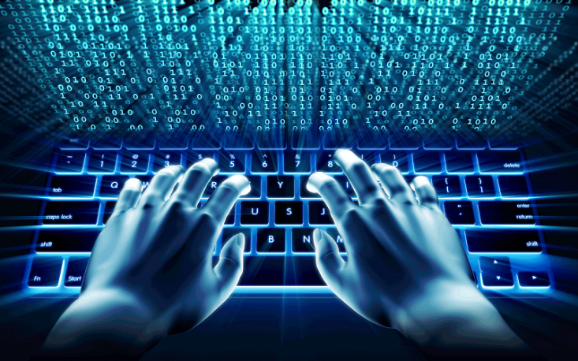

2024 HEDEFLERİMİZ
Siber Güvenlik
Siber ortamda, kurum, kuruluş ve kullanıcıların varlıklarını korumak amacıyla kullanılan araçlar, politikalar, güvenlik kavramları, güvenlik teminatları, kılavuzlar, risk yönetimi yaklaşımları, faaliyetler, eğitimler, en iyi uygulamalar ve teknolojiler bütünüdür.
2016-2019 Ulusal Siber Güvenlik ve Eylem planı kapsamında 2018 sonu itibariyle Siber Güvenlik alanında eleman yetiştirilmesi ve istihdam edilmesi istenmiştir.
Siber Tehditlerin Amaçları
SOME (Siber Olaylara Müdahale Ekibi)
?
Sisteme yetkisiz erişim
Sistemin bozulması
Hizmetlerin engellenmesi
Bilgilerin değiştirilmesi
Bilgilerin yok edilmesi
Bilgilerin ifşa edilmesi
Bilgilerin çalınması

Slide 22



2024 HEDEFLERİMİZ
6698 Sayılı (KVKK) Kişisel Verilerin Korunması Kanunu Kapsamındaki Teknik Tedbirlerin Tamamlanması
Teknik Tedbirler
Yetki Matrisi (Active Directory)
Yetki Kontrol (Active Directory)
Erişim Logları
Kullanıcı Hesap Yönetimi (Active Directory)
Ağ Güvenliği
Uygulama Güvenliği (WAF)
Şifreleme (Disk Encryption)
Sızma Testi (Pentest)
Saldırı Tespit ve Önleme Sistemleri (IPS-IDS)
Log Kayıtları (5651 Loglama Kaydı / Zaman Damgası)
Veri Maskeleme
Veri Kaybı Önleme Yazılımları (DLP)
Yedekleme (FKM)
Güvenlik Duvarları
Güncel Anti-Virüs Sistemleri
Silme, Yok Etme veya Anonim Hale Getirme
Anahtar Yönetimi (İkili Doğrulama Sistemi)
Bütçe talep edildi.
Kısmen uygulandı.
Uygulandı.

Slide 23
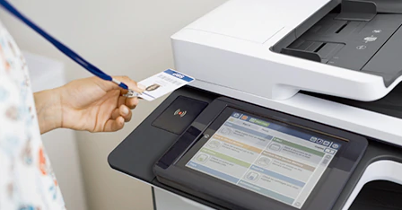
2024 HEDEFLERİMİZ
Kullanıcı Kimlik Doğrulama Yönetimini (Active Directory) Üniversite Geneline Uygulamak
Kullanıcı bilgilerini Local bilgisayarlar üzerinde tutmak yerine merkezi bir server üzerinden tutulur ve tüm client’lar kullanıcı bilgilerini LDAP Server veya Active Directory üzerinden çeker. Eğer bir çalışan değişikliği yapılacak ise de direkt merkezi server üzerinden kolaylıkla yapılabilir. Kurum bünyesinde çalışacak tüm uygulamaların kimlik denetimleri bu sistem üzerinden yapılır.
Erişim Denetimi Sunucudan Güvenli Baskı
Yazdırma ve kopyalama masraflarını kontrol altına almak, çıktı güvenliğini sağlamak ve çıktı görevlerini çeşitlendirmek amacıyla mevcut personel kimlik kartlı veya PIN ile kimlik doğrulamasını yaparak çıktı almak.
Kurum bünyesinde tüm yazıcı envanteri çıkarılacak olup, proje ile birlikte kişisel yazıcı alımı durdurulacaktır. Yönetim hariç hiçbir personelin kişisel yazıcı kullanması engellenecektir. Böylelikle mevcut yazıcılarımızdan tam performans ile azami tasarruf sağlanacaktır.

Slide 24
2024 YILI HEDEFLERİ
Sızma (Pentest) Testi :
Active Directory Uygulaması ve User Call Lisans :
JOKER SSL Sertifika Alımı :
İki aşamalı Doğrulama Sistemi :
SİEM (Security information and event management ) :
Disk Encryption :
Kenar Switch Alımı :
BGYS ve Farkındalık Eğitimleri (Tüm Personeller için) :
ISO 27001 Sertifika Süreci :

Slide 25
SORUNLARIMIZ
Mevcut personellerin özlük haklarının iyileştirilmesi ve personel yetersizliği (Yazılım Müh.)
Siber güvenlik alanında yetişmiş personel istihdamı.
Personellerimizin hızla gelişen teknolojik gelişmeleri takip edebilmesi ve güncel bilgi donanımı için belli periyodlarla kurum dışı eğitim gereksinimi.
Güvenlik kamera sistemlerinde olay kayıtlarının tespiti ve çıkarılması işlemlerinin Daire Başkanlığımız bünyesinden alınması ile bu yetkinin güvenlik birimlerine devredilmesi.
Bütçe Yetersizliği (Özellikle 3.2, 3.5 ve 3.7 ödeme kalemlerinde)

Slide 26
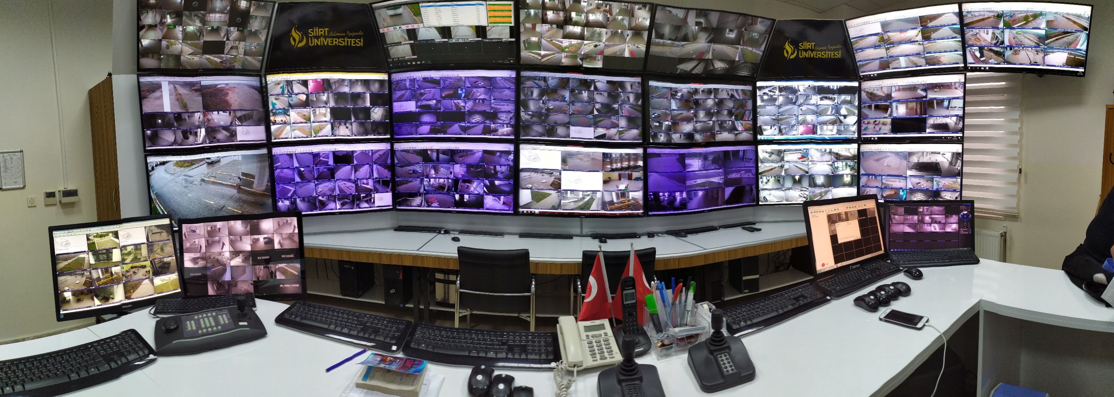
SORUNLARIMIZ
GÜVENLİK KAMERA İZLEME VE YÖNETİM
23 adet izleme monitörü ve 4 adet spot monitör ile 11 adet PC üzerinden anlık izleme yapılmaktadır. İlave monitör yeri kalmamış olup daha büyük bir alana taşınması veya ikinci bir izleme odası oluşturulması gerekmektedir. Ayrıca ortam koşullarının iyileştirilmesi gerekmektedir.

Slide 27

TEŞEKKÜRLER
BİLGİ İŞLEM DAİRE BAŞKANLIĞI
2024

